Slide 1
CICLO VITAL HUMANO
PROCESO BIOLÓGICO
DESARROLLO Y CRECIMIENTO PSICO-FÍSICO
PROCESO SOCIAL
DETERIORO FISIOLÓGICO
RIESGOS EN LOS PROCESOS PRODUCTIVOS.
Adolescente
Adulto
Escolar
Población
Económicamente
Activa. P.E.A.
Proceso de Producción de
Bienes y Servicios
Pre-escolar
Recién nacido
Reproducción
Educación
y Cultura
Obras
Públicas
Salud
Vida en Útero
Vejez
Viviendas
Huevo o Cigoto
Muerte
Fábrica
Recreación y
Deportes
Alimentos
PROCESO SALUD-ENFERMEDAD (MORIR)

Slide 2
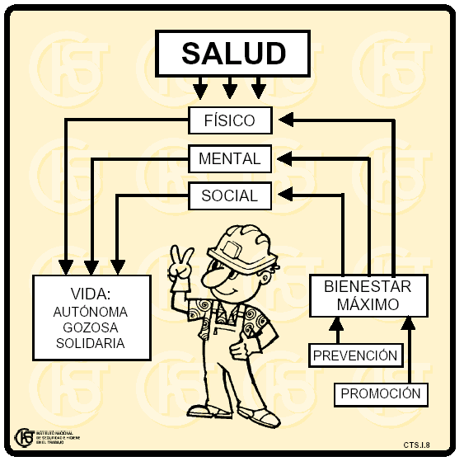
MEDICINA OCUPACIONAL

Slide 3
ATENCIÓN INTEGRAL DE LA SALUD DE LOS TRABAJADORES
SALUD OCUPACIONAL
CONCEPTO “COMITÉ DE EXPERTOS OPS.OIT.OMS”
PROMOVER Y MANTENER EL MÁS ALTO GRADO DE BIENESTAR FÍSICO MENTAL Y SOCIAL DE LOS TRABAJADORES EN TODAS LAS OCUPACIONES.

Slide 4
ATENCIÓN INTEGRAL DE LA SALUD DE LOS TRABAJADORES
SALUD OCUPACIONAL
CONCEPTO “COMITÉ DE EXPERTOS OPS.OIT.OMS”
PREVENIR TODO DAÑO A LA SALUD CAUSADO POR LAS CONDICIONES DE TRABAJO.
PROTEGERLOS EN SUS EMPLEOS DE RIESGOS POR LA PRESENCIA DE AGENTES PERJUDICIALES A LA SALUD.

Slide 5
ATENCIÓN INTEGRAL DE LA SALUD DE LOS TRABAJADORES
SALUD OCUPACIONAL
CONCEPTO “COMITÉ DE EXPERTOS OPS.OIT.OMS”
COLOCAR Y MANTENER AL TRABAJADOR EN UN EMPLEO CONVENIENTE A SUS APTITUDES FISIOLÓGICAS Y PSICOLÓGICAS;
ADAPTAR EL TRABAJO AL HOMBRE Y EL HOMBRE A SU TRABAJO.”

Slide 6
SALUD OCUPACIONAL DISCIPLINAS
MEDIC. DEL TRABAJO U OCUPACIONAL.
HIGIENE OCUPACIONAL.
PSICOLOGÍA DEL TRABAJO.
SEGURIDAD OCUPACIONAL.
ERGONOMÍA Y FISIOLOGIA LABORAL.
SOCIOLOGÍA DEL TRABAJO.
ENFERMERÍA OCUPACIONAL.
PROMOCIÓN Y EDUCACIÓN LABORAL.
OTRAS

Slide 7
CONCEPTO DE TRABAJO

Slide 8
CONCEPTO DE TRABAJO
EL SER HUMANO NO ES UNA MÁQUINA PERFECTA E INFALIBLE.
IGUALMENTE EL TRABAJO NO ES UNA ACTIVIDAD INOCUA.

Slide 9
CONCEPTO DE TRABAJO ENGELS.
EL TRABAJO ES UNA ACTIVIDAD BÁSICA Y EXCLUSIVA DEL SER HUMANO. A TRAVÉS DE ELLA ESTABLECE RELACIÓN CON LA NATURALEZA, LA TRANSFORMA Y A SU VEZ EL HOMBRE SE TRANSFORMA.

Slide 10
CONCEPTO DE TRABAJO
SIN EMBARGO ESTO NO FUE SIEMPRE ASÍ
ANTECEDENTES HISTÓRICOS DEL CONCEPTO.

Slide 11

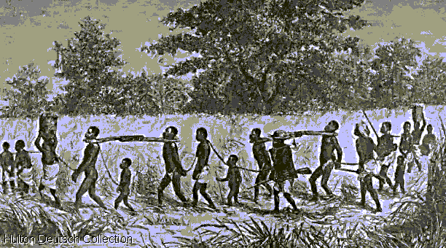
CONCEPTO DE TRABAJO TRABAJO MANUAL
PLATÓN. (c. 428-c. 347 a.C.)
OBRAS: DIALOGOS. LA REPÚBLICA.
FUNDÓ EN ATENAS LA ACADEMIA,
“SABIO GRIEGO”
“EL TRABAJO ERA DIGNO DE LOS ESCLAVOS”

Slide 12
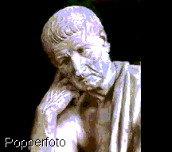
CONCEPTO DE TRABAJO TRABAJO MANUAL
ARISTÓTELES. (384-322 a.C
“SABIO GRIEGO”
ALUMNO DE PLATÓN
“EL TRABAJO ALEJA AL HOMBRE DE LA VIRTUD”

Slide 13
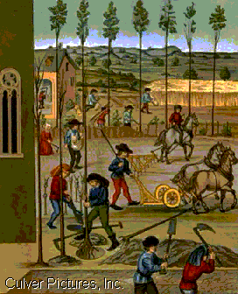
CONCEPTO DE TRABAJO TRABAJO MANUAL
EDAD MEDIA. (siglo V a siglo XV.)
“EL TRABAJO ERA UNA ACTIVIDAD SIN NOBLEZA”
SERVIDUMBRE EN LA EDAD MEDIA
LOS CAMPESINOS LLAMADOS SIERVOS, VIVIAN Y TRABAJABAN EN UN ÚNICO LUGAR AL SERVICIO DE LOS NOBLES O TERRATENIENTES. Y LO LLAMABAN SEÑOR. SE OCUPABAN DE LAS TIERRAS DEL SEÑOR, RECIBÍAN A CAMBIO UNA HUMILDE VIVIENDA, UN PEQUEÑO TERRENO ADYACENTE, ALGUNOS ANIMALES DE GRANJA Y PROTECCIÓN ANTE LOS FORAJIDOS Y LOS DEMÁS SEÑORES. LOS SIERVOS DEBÍAN ENTREGAR PARTE DE SU PROPIA COSECHA COMO PAGO Y ESTABAN SUJETOS A MUCHAS OTRAS OBLIGACIONES E IMPUESTOS

Slide 14
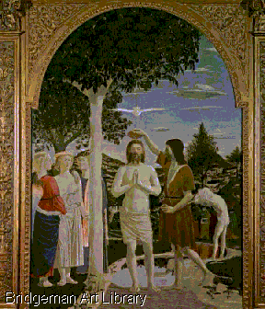
CONCEPTO DE TRABAJO MANUAL
CRISTIANISMO. VÍA REDENTORA DEL PECADO ORIGINAL . Desde el siglo VI.
“GANARAS EL PAN CON EL SUDOR DE TU FRENTE”
BAUTISMO DE JESÚS:

Slide 15
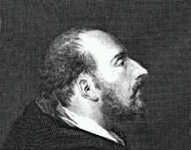
CONCEPTO DE TRABAJO MANUAL
CRISTIANISMO. SANTO TOMÁS .
“EL TRABAJO ES FUENTE LEGITIMA DE LA PROPIEDAD Y LA GANANCIA”

Slide 16
CONCEPTO DE TRABAJO
IMPORTA MENOS QUE SE HACE.
2.IMPORTA MÁS CON QUE SE HACE Y LA FORMA COMO SE HACE. (EL PROCESO).

Slide 17
CONCEPTO DE TRABAJO
TECNIFICACIÓN
TRABAJO
ORGANIZACIÓN DEL TRABAJO

Slide 18
CONCEPTO DE TRABAJO
ASA CRISTINA LAUREL
EL TRABAJO ES UN PROCESO POR MEDIO DEL CUAL EL HOMBRE SE APROPIA DE LA NATURALEZA PARA TRANSFORMAR SUS MATERIALES EN ELEMENTOS ÚTILES A LA VIDA. DETERMINANDO DOS ASPECTOS FUNDAMENTALES:
EL DE TENER UN ASPECTO TÉCNICO.
EL DE TENER UN ASPECTO SOCIAL.

Slide 19
LA CATEGORÍA TRABAJO
LA CATEGORÍA TRABAJO NO ES UN ELEMENTO SECUNDARIO COMO SE PLANTEA DESDE LA ÓPTICA DE LA SALUD PÚBLICA Y DE LA SALUD OCUPACIONAL TRADICIONAL. “ ES TANTO COMO DECIR: QUE ES NATURAL QUE EL HOMBRE TRABAJE Y SE EXPONGA A RIESGOS”

Slide 20
PROCESO DE TRABAJO ELEMENTOS QUE LO CONFORMAN
LOS OBJETOS DEL TRABAJO.
LOS MEDIOS DEL TRABAJO.
LA ACTIVIDAD MISMA DE TRABAJAR
LA ORGANIZACIÓN Y DIVISIÓN DEL TRABAJO.

Slide 21
CONCEPTO DE PROCESO DE TRABAJO
TRANSFORMACIÓN DE UN OBJETO DETERMINADO (NATURAL O ARTIFICIAL) EN UN BIEN O SERVICIO PRODUCTO DE LA INTERVENCIÓN HUMANA (MANUAL O INTELECTUAL) EN LA QUE UTILIZA DETERMINADOS MEDIOS DE TRABAJO.

Slide 22
PROCESO DE TRABAJO
REQUIERE;
CONSUMO DE ENERGÍA.
INFORMACIÓN Y CONOCIMENTO.
CREATIVIDAD.
MATERIA PRIMA
OBJETO
TRANSFORMACIÓN
ACTIVIDAD HUMANA
INSTRUMENTOS
BIENES
AGRICOLAS.
MINERALES.
INDUSTRIALES
SERVICIOS
COMUNICACIÓN.
TRANSPORTE.
LUZ Y AGUA.
COMERCIO.
MEDIOS DEL TRABAJO
MAQUINARIA.
HERRAMIENTAS.
TECNOLOGÍA. OTRAS
PRODUCTOS
DEL TRABAJO
ORGANIZACIÓN DEL TRABAJO

Slide 23
SALUD PÚBLICA VS. SALUD OCUPACIONAL TRADICIONAL
CONTROL DEL F.DE R. RIESGO Y PELIGROS DESDE LA ÓPTICA DE SALUD PÚBLICA Y SALUD OCUPACIONAL TRADICIONAL
HOMBRE
TRIADA
DE LEVELL
Y CLARK
AGENTE
AMBIENTE VS AMBIENTE LABORAL

Slide 24
MEDICINA OCUPACIONAL
CONTROL DEL FACTOR DE R. RIESGO Y PELIGROS DESDE LA ÓPTICA DE MEDICINA OCUPACIONAL
HOMBRE
TRIADA
DE LEVELL
Y CLARK
+
AGENTE
AMBIENTE VS AMBIENTE LABORAL
PROCESO DE TRABAJO

Slide 25
NACIMIENTO DE LA MEDICINA OCUPACIONAL

Slide 26
EL NACIMIENTO DE LA MEDICINA OCUPACIONAL SE REMONTA: A LOS ANTIGUOS GRIEGOS DESDE:
PAPIRO DE EBERS (1500 a. de C.) PRIMERAS REFERENCIAS DE SUSTANCIAS QUÍMICAS.
HIPÓCRATES (Siglo V a VI. 400 años a. de Cristo) . ENFERMEDADES DE DISTINTAS ACTIVIDADES.

Slide 27
EL NACIMIENTO DE LA MEDICINA OCUPACIONAL SE REMONTA: A LOS ANTIGUOS GRIEGOS DESDE:
GALENO (129-d.C. 199) EL MÉDICO MÁS DESTACADO DE LA ANTIGÜEDAD DESPUÉS DE HIPÓCRATES, ADEMÁS DE ESCRIBIR MUCHOS TRATADOS DE MEDICINA, ACTUO COMO MEDICO DE GLADIADORES Y DE LA CLASE PUDIENTE ASI COMO DE VARIOS EMPERADORES.

Slide 28
EL NACIMIENTO DE LA MEDICINA OCUPACIONAL SE REMONTA: A LOS ANTIGUOS GRIEGOS DESDE:
PLINIO EL VIEJO (23 a 70 a. d. de C.) QUIEN DESCRIBE EN SU OBRA “LAS ENFERMEDADES DE LOS ESCLAVOS”. ENFERMEDADES PROPIAS DE ESTE GRUPO SOCIAL. FUE EL PRIMERO EN SUGERIR EL USO DE MASCARAS PROTECTORAS ANTE EXPOSICIONES OCUPACIONALES.

Slide 29
EL NACIMIENTO DE LA MEDICINA OCUPACIONAL continuación:
CELSO AULIO CORNELIO (PRIMERA MITAD DEL SIGLO I d. de.C.), ESCRITOR ROMANO. ENTRE SUS OBRAS: “DE RE MEDICINA” SOBRE LA HISTORIA DE LA MEDICINA COMPARABLE A LA OBRA DE HIPOCRATES Y GALENO.
AECIO : SIGLO VI d. de.C.), MÉDICO DE LA CORTE DE BIZANCIO AUTOR DE UNA EXTENSA RECOPILACIÓN “TETRABIBLION”.

Slide 30
EL NACIMIENTO DE LA MEDICINA OCUPACIONAL cont.:
EN SAJONIA, GEORG BAUER MÁS CONOCIDO POR GEORG AGRÍCOLA. Medico 1499-1555.
SU OBRA “DE REMETALLICA –DE LOS METALES” ESTUDIO DE ACCIDENTES Y ENFERMEDADES DE LOS QUE EXTRAEN (MINERÍA) Y TRABAJAN METALES (METALURGIA) Y LA FORMA DE EVITARLOS. Y DICE:

Slide 31
EL NACIMIENTO DE LA MEDICINA OCUPACIONAL cont.:
GEORG AGRÍCOLA. Medico 1499-1555.
DICE:
“TODO DUEÑO DEBE SER CAPAZ DE CUIDAR A TODOS SUS TRABAJADORES PARA QUE NO CONTRAIGAN ENFERMEDADES A LAS QUE ESTEN MÁS EXPUESTOS QUE OTROS TRABAJADORES EN OTRAS OCUPACIONES. O SI LAS CONTRAEN QUE EL MISMO SEA CAPAZ DE CURARLAS O SE PREOCUPE DE QUE EL MÉDICO LO HAGA.”

Slide 32
EL NACIMIENTO DE LA MEDICINA OCUPACIONAL continuación:
PARACELSO: SEUDÓNIMO DEL MÉDICO Y QUÍMICO ALEMÁN. THEOPHRASTUS BOMBASTUS VON HOHENHEIM (1493 -1541)
“EL VENENO ESTÁ EN LA DOSIS”.

Slide 33
EL NACIMIENTO DE LA MEDICINA OCUPACIONAL continuación:
PARACELSO:
EN SU LIBRO “SOBRE EL MAL DE LAS MINAS Y OTRAS ENFERMEDADES”. SE OCUPA DE LAS ENFERMEDADES PULMONARES Y DE LAS AFECCIONES DE LOS FUNDIDORES Y METALURGICOS ASI COMO DE LOS QUE LABORAN CON MERCURIO.

Slide 34
EL NACIMIENTO DE LA MEDICINA OCUPACIONAL cont.:
BERNARDINO RAMAZZINI:
1633-1714
“PADRE DE LA MEDICINA OCUPACIONAL O DEL TRABAJO”
SU LIBRO “DE MORBIS ARTIFICUM” O “TRATADO DE LAS ENFERMEDADES DE LOS ARTESANOS”.

Slide 35
EL NACIMIENTO DE LA SALUD OCUPACIONAL cont.:
RAMAZZINI RELACIONABA LAS PATOLOGÍAS DE SUS PACIENTES, PREGUNTÁNDOLES: “¿EN QUÉ TRABAJA UD.? COMO Y CON QUÉ TRABAJA UD?” TRATANDO DE CONOCER ACERCA DE SUS MALES, DE LAS CAUSAS A LAS QUE LOS ATRIBUYEN, DE SUS HÁBITOS Y DE SUS OFICIOS, ASÍ COMO INSPECCIONANDO LOS LUGARES EN QUE TRABAJABAN.
.

Slide 36
•BERNARDINO RAMAZZINI: 1633-1714
DE MORBIS
ARTIFICUM
BERNARDINI RAMAZZINI
IN PATAVINO GIMNASIO
PRACTICAE MEDICINAE PROFESORIS
PRIMARII
DIATRIBA
MUTINAE OLIMELITA
Nune accedit fupplementum ejufdem
Argumenti
AC DISERTATIO
DE
SACRARUM VIRGINUM
Valetudine Tuenda
PATAVII M.DCC.XIII
Per Jo: Baptiftam Conzattum
SVTER TERM AC TRIVIL
Portada de la obra de Morbis Artificum de Bernardino Ramazzini

Slide 37
LA REVOLUCIÓN INDUSTRIAL A FINALES DEL SIGLO XVIII.
SE INTRODUCE EL MAQUINISMO, PRIMERO EN ACTIVIDADES TEXTÍLES Y LUEGO EN SIDEROMETALURGIA.
DESDE EL REINO UNIDO EN EL SIGLO XIX SE EXTIENDE A FRANCIA LUEGO A BELGICA Y ALEMANIA.

Slide 38
LA REVOLUCIÓN INDUSTRIAL A FINALES DEL SIGLO XVIII.
EN COMBINACIÓN CON LA ECONOMÍA LIBERAL EL AUMENTO DEL COSTO E INSTALACIÓN DE LAS MÁQUINAS SOLO ES POSIBLE A LOS GRANDES CAPITALES Y LOS CONVIERTE EN DUEÑOS DEL TRABAJO Y DEL MERCADO FABRIL.
EL ARTESANO NO PUEDE COMPETIR CON LA INDUSTRIA, QUE PRODUCE EN SERIE.

Slide 39
ESTADOS DEL DESARROLLO INDUSTRIAL
1760 PRIMERA REVOLUCIÓN INDUSTRIAL
1760-1830 TEXTILES. MÁQUINAS DE VAPOR.
1830-1870 EXPANSIÓN DE LAS COMUNICACIONES. ACERO. COMIDA BARATA.

Slide 40
ESTADOS DEL DESARROLLO INDUSTRIAL
SEGUNDA REVOLUCIÓN INDUSTRIAL
1880-1970: ELECTRICIDAD. TELEFONOS. PETROQUÍMICOS. PRODUCCIÓN EN LINEAS

Slide 41
ESTADOS DEL DESARROLLO INDUSTRIAL
SEGUNDA REVOLUCIÓN INDUSTRIAL
2. 1940-1970
PLÁSTICOS. FIBRAS SINTÉTICAS. MEDIOS MASIVOS. CORPORACIONES. JET. MULTINACIONALES.

Slide 42
ESTADOS DEL DESARROLLO INDUSTRIAL
1990 TERCERA REVOLUCIÓN INDUSTRIAL
CIENCIA INFORMATICA.
BIOTECNOLOGÍA.
NUEVOS MATERIALES.
EMPRESAS DE NEGOCIOS.
PRODUCCIÓN LIMPIA.

Slide 43
NACIMIENTO DE LA MEDICINA OCUPACIONAL. CONT.
A FINALES DEL SIGLO XVIII, DURANTE LA REVOLUCIÓN INDUSTRIAL, SE EFECTÚAN EN INGLATERRA LOS PRIMEROS INTENTOS PARA PROTEGER LA SALUD DE LOS TRABAJADORES.

Slide 44
NACIMIENTO DE LA MEDICINA OCUPACIONAL. CONT.
EN 1802 SE APRUEBA LA PRIMERA LEY RELATIVA A LA SALUD Y MORAL DE LOS APRENDICES.

Slide 45
MEDIDINA OCUPACIONAL
ROBERT OWEN (1771-1858),“ PADRE DE LA LEGISLACIÓN INDUSTRIAL
RICO EMPRESARIO, DUEÑO DE FÁBRICAS, CREÍA EN LA BONDAD NATURAL DEL HOMBRE Y QUE EN ÉL INFLUÍA EL MEDIO AMBIENTE. MEJORO LAS CONDICIONES DE VIDA Y DE TRABAJO DE SUS OBREROS, CREÓ ESCUELAS Y SISTEMAS DE SALUBRIDAD, DISMINUYÓ EL CONSUMO DE ALCOHOL, MODERÓ EL TRABAJO INFANTIL Y MANTUVO SALARIOS ALTOS. COMO SOCIALISTA UTÓPICO SE OPUSO RADICALMENTE AL INDIVIDUALISMO, AL QUE CONSIDERÓ FUENTE DEL MAL SOCIAL.

Slide 46
NACIMIENTO DE LA MEDICINA OCUPACIONAL.CONT.
OTTO VON BISMARCK-SCHÖNHAUSEN, (1815- 1898), UN POLÍTICO MILITAR PRUSIANO, “EL CANCILLER DE HIERRO”, SE LE DEBE LA LEY DE SEGURO DE ACCIDENTES (1881), LA LEY DE ENFERMEDAD (1883), LA LEY DE SEGURO DE INVALIDEZ Y VEJEZ (1889); SENTANDO ASÍ LAS BASES DEL SEGURO SOCIAL.

Slide 47
MEDICINA OCUPACIONAL
1822. APARECE EN FRANCIA LA PRIMERA REVISTA QUE SE OCUPA DE LA MEDICINA INDUSTRIAL JUNTO A LA TOXICOLOGÍA Y LA MEDICINA SOCIAL.

Slide 48
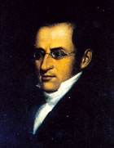
MEDICINA OCUPACIONAL
1831. CHARLES TURNER THACKRAH (1795-1833).
OBRA: "THE EFFECTS OF ARTS, TRADES AND PROFESSIONS ON HEALTH AND LONGEVITY"

Slide 49
MEDICINA OCUPACIONAL
1831. CHARLES TURNER THACKRAH (1795-1833). ESCRIBE SOBRE LOS EFECTOS DE LAS PRINCIPALES ARTES, OFICIOS, Y PROFESIONES DE LOS ESTADOS CÍVICOS Y DE LOS HÁBITOS DE VIDA SOBRE LA SALUD Y LA LONGEVIDAD. TRATADO MÁS AMPLIO QUE EL DE RAMAZZINI.

Slide 50
NACIMIENTO DE LA MEDICINA OCUPACIONAL.CONT.
EN LA INGLATERRA DEL AÑO 1850 SE INICIA EL PROCESO DE LA INSPECCIÓN DE TRABAJOS EN MINAS. INGLATERRA SE CONVIERTE ASÍ EN UN FACTOR IMPORTANTE, EN LOS CAMBIOS QUE SE DAN A PARTIR DEL SIGLO XX, EN MATERIA DE SEGURIDAD OCUPACIONAL.

Slide 51
MEDICINA OCUPACIONAL
ALBERT PEEL.
M. SADLER. EDWIN CHANDWICK 1800-1890. IMPUSIERON LIMITACIONES A LA JORNADA LABORAL Y A LA EDAD MINIMA PARA TRABAJAR LOS NIÑOS. ASÍ COMO A LA INSPECCIÓN DE FÁBRICAS JUNTO A MEDIDAS DE SALUBRIDAD URBANA.

Slide 52
EVOLUCION DEL DERECHO DEL TRABAJADOR EN ESPAÑA Y EUROPA:
LA LEY BENOT DE 24/07/1873, QUE LIMITABA LA EDAD PARA TRABAJAR A 10 AÑOS.

Slide 53
MEDICINA OCUPACIONAL
EL DICCIONARIO DE LA REAL ACADEMIA DE LA LENGUA: DEFINE FEMINISMO COMO, “DOCTRINA SOCIAL FAVORABLE A LA CONDICIÓN DE LA MUJER, A QUIEN CONCEDE CAPACIDAD Y DERECHOS RESERVADOS HASTA AHORA A LOS HOMBRES”.

Slide 54
MEDICINA OCUPACIONAL
EN 1900 SE APRUEBA LA PRIMERA LEY QUE PROTEGE A LAS MUJERES EN EL TRABAJO.
LEY 13/3/1900, SOBRE TRABAJO DE MENORES Y EL DESCANSO POR LACTANCIA Y POS PARTO DE LA MUJER TRABAJADORA.

Slide 55
MEDICINA OCUPACIONAL
EN 1912 SE APRUEBA LA:
"LEY DE LA SILLA", ESTABLECÍA EL DESCANSO DE LAS MUJERES EMPLEADAS EN UN ESTABLECIMIENTO NO FABRIL POR LO QUE DEBÍAN DE DISPONER DE UN ASIENTO.

Slide 56
MEDICINA OCUPACIONAL
EN 1919, MARGARITA NELKEN DENUNCIA LOS PARTOS EN LA FÁBRICA, LA ESCLAVITUD EN EL TRABAJO Y EL POCO RESPETO A LAS LEYES APROBADAS. EN LA SEGUNDA DÉCADA DEL SIGLO: EN 1915 SE CREA LA WOMEN´S LEAGUE FOR PEACE AND FREEDOM, EN 1918 NACE LA ASSOCIATION NATIONALE DES FEMMES .

Slide 57
MEDICINA OCUPACIONAL
ITALIA. LUIGGI DEVOTO 1864-1936. ENSEÑA MEDICINA DEL TRABAJO Y PUBLICA DESDE 1901 LA REVISTA “MEDICINA DEL LAVORO”.
1919 SE DAN LOS PRIMEROS PASOS PARA CONSTITUIR LA ORGANIZACIÓN INTERNACIONAL DEL TRABAJO “OIT”.

Slide 58
MEDICINA OCUPACIONAL
EN 1939 AL FINAL DE LA SEGUNDA GUERRA MUNDIAL, SE INICIAN LOS TRABAJOS PARA ELABORAR LAS LEYES DE PROTECCIÓN AL TRABAJADOR CONTRA LAS ENFERMEDADES OCUPACIONALES.

Slide 59
MEDICINA OCUPACIONAL
EN 1953, SE EMITE POR LA O.I.T. LA RECOMENDACIÓN N° 97, EN LA QUE SE ACONSEJA ADOPTAR EN FORMA OBLIGATORIA LOS SERVICIOS DE MEDICINA OCUPACIONAL EN LAS EMPRESAS.

Slide 60
Promulgación de Leyes Sobre Seguridad en Los Países de América.
AÑO | PAIS | AÑO | PAIS
1910 | E.E.U.U | 1921 | Ecuador
1911 | El Salvador | 1923 | Venezuela
1911 | Perú | 1924 | Bolivia y Costa Rica.
1914 | Uruguay | 1927 | Paraguay
1915 | Argentina | 1930 | Nicaragua.
1916 | Chile | 1931 | México.
1916 | Colombia | 1932 | Rep. Dominicana
1916 | Panamá | 1946 | Guatemala
1919 | Brasil | 1952 | Honduras

Slide 61
NACIMIENTO DE LA MEDICINA OCUPACIONAL. CONT
EN 1959 SE EMITE LA RESOLUCIÓN 112, QUE ESTABLECE LAS CARACTERÍSTICAS DE LOS SERVICIOS DE SALUD EN LAS EMPRESAS.

Slide 62
LA SALUD PÚBLICA Y LA SALUD OCUPACIONAL EN LA CONSTRUCCIÓN DEL CANAL DE PANAMÁ

Slide 63
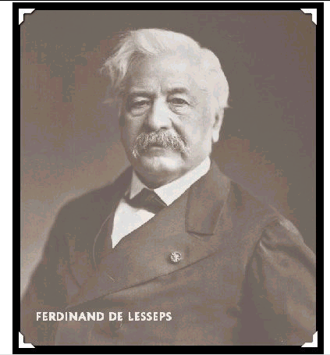

Slide 64
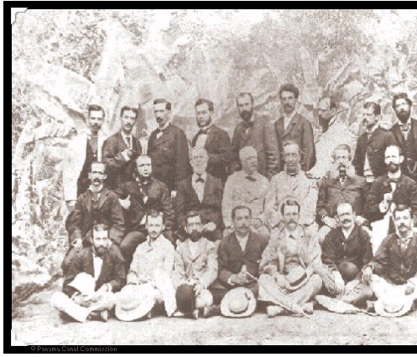
DE LESSEPS Y SU EQUIPO DE INGENIEROS

Slide 65
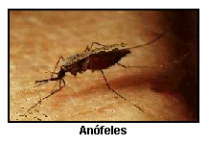
MALARIA

Slide 66
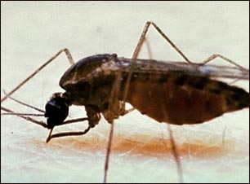
FIEBRE AMARILLA Y DENGUE POR AEDES AEGYPTI

Slide 67
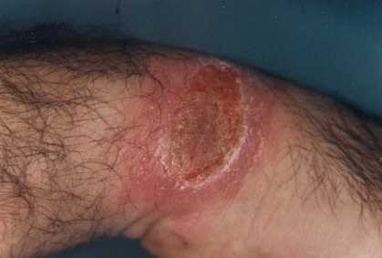
LEISHMANIASIS

Slide 68
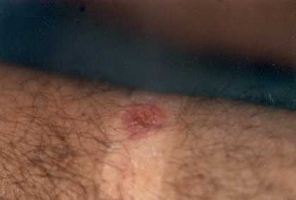
LEISHMANIASIS

Slide 69
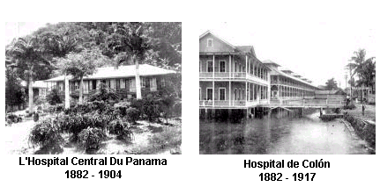
HOSPITAL DE LOS FRANCESES
HOSPITAL CENTRAL DE PANAMÁ O DE NUESTRA SEÑORA DEL CERRO. 1882 - 1904

Slide 70
HOSPITAL DE COLÓN.
1882 - 1917

Slide 71
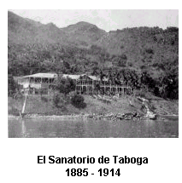
HOSPITALES
EL SANATORIO DE TABOGA 1885 - 1914

Slide 72
ANTECEDENTES HISTÓRICOS
BASADOS EN LOS ESTUDIOS DEL MÉDICO INGLÉS RONALD ROSS (1857-1932) EN LA INDIA, SOBRE LA MALARIA Y DEL MÉDICO CUBANO CARLOS FINLAY (1833-1915). EL EJERCITO NORTEAMERICANO CREA LA COMISIÓN DE LA FIEBRE AMARILLA, A CARGO DEL MAYOR WALTER REED.

Slide 73
ANTECEDENTES HISTÓRICOS
EL MAYOR Dr. WALTER REED COMPRUEBA EN 1900 LA TEORÍA DE FINLAY DE QUE LA HEMBRA DEL AEDES AEGYPTI ENTONCES CONOCIDO COMO “STEGOMIA FASCIATA”, TRANSMITÍA LA ENFERMEDAD, LUEGO DE HABERSE ALIMENTADO CON SANGRE INFECTADA.

Slide 74
ANTECEDENTES HISTÓRICOS
EL MÉDICO Y CORONEL NORTEAMERICANO WILLIAM CRAWFORD GORGAS ELIMINA LA ENFERMEDAD EN LA HABANA, AL EXTERMINAR LOS MOSQUITOS Y SUS LARVAS. LLEGA A PANAMÁ CON SU EXPERIENCIA CUBANA EL 02 DE JUNIO DE 1904.

Slide 75
ANTECEDENTES HISTÓRICOS
GORGAS ENFRENTA LA CONSTRUCCIÓN DEL CANAL DE PANAMÁ COMBATIENDO LA INSALUBRIDAD Y LAS ENFERMEDADES TROPICALES QUE HABÍAN DESBASTADO A LOS FRANCESES.

Slide 76
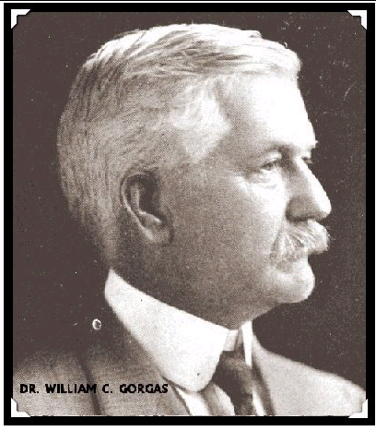

Slide 77
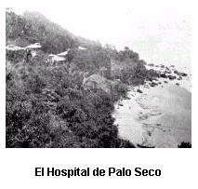
EL HOSPITAL DE PALO SECO PARA ALBERGUE DE LEPROSOS

Slide 78
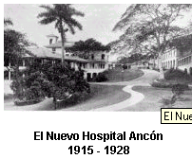
EL NUEVO HOSPITAL ANCÓN 1915 – 1928
LUEGO HOSPITAL GORGAS POSTERIOR CORTE SUPREMA A SU LADO SE ERIGIÓ EL NUEVO GORGAS ACTUAL ONCOLÓGICO

Slide 79
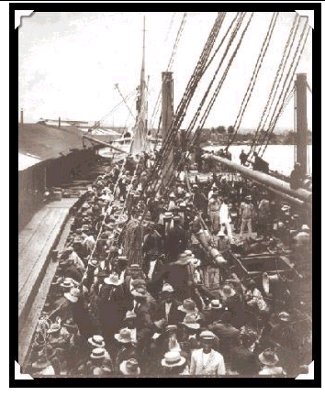
OBREROS LLEGADOS DESDE BARBADOS PARA LA CONSTRUCCIÓN DEL CANAL DE PANAMÁ.

Slide 80
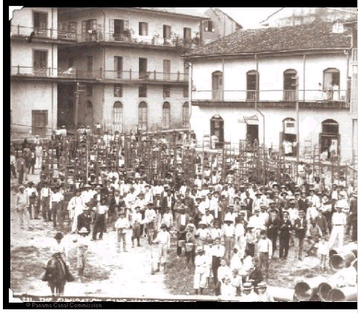
EQUIPO DE FUMIGACIÓN

Slide 81
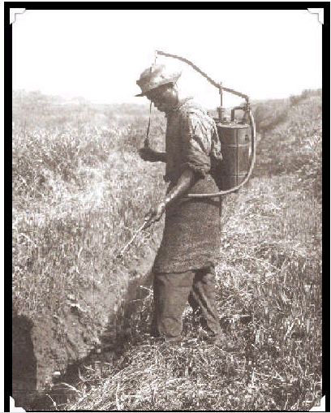
OBRERO FUMIGANDO PLAGUICIDAS LARVICIDAS
PARA ELIMINAR LARVAS DEL MOSQUITO ANOFELES Y AEDES AEGYPTI DURANTE LA CONSTRUCCIÓN DEL CANAL DE PANAMÁ SIN NIMGÚN EQUIPO DE PROTECCIÓN PERSONAL. EL RIEGO DE PLAGUICIDAS MATA MOSQUITOS E IGUALMENTE ALTERA EL MEDIO AMBIENTE.

Slide 82
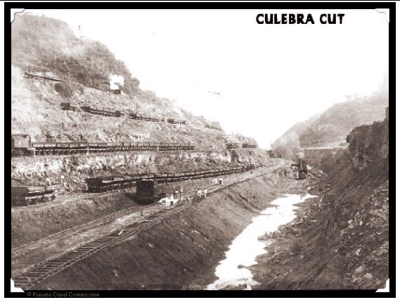
EL CORTE DE CULEBRA LUEGO CORTE GAILLARD EN HONOR A ESTE INGENIERO NORTEAMERICANO QUE LABORÓ EN LA CONSTRUCCIÓN DEL CANAL FUE UN ÁREA DE MODIFICACIÓN DE LA NATURALEZA. GRANDES MONTAÑAS DE TIERRA Y ROCA FUERON REMOVIDOS PARA DAR PASO A LA GRAN ZANJA QUE SERÍA EL CANAL DE PANAMÁ.

Slide 83
OBREROS LLEGADOS DESDE BARBADOS PARA LA CONSTRUCCIÓN DEL CANAL DE PANAMÁ.

Slide 84
EQUIPO DE FUMIGACIÓN

Slide 85
EL CORTE DE CULEBRA LUEGO CORTE GAILLARD EN HONOR A ESTE INGENIERO NORTEAMERICANO QUE LABORÓ EN LA CONSTRUCCIÓN DEL CANAL FUE UN ÁREA DE MODIFICACIÓN DE LA NATURALEZA. GRANDES MONTAÑAS DE TIERRA Y ROCA FUERON REMOVIDOS PARA DAR PASO A LA GRAN ZANJA QUE SERÍA EL CANAL DE PANAMÁ.

Slide 86
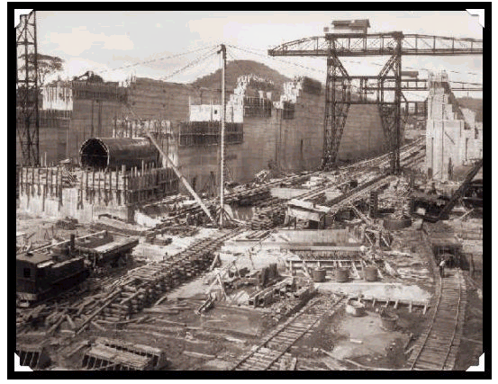
LA CONSTRUCCIÓN DE CADA UNA DE LAS ESCLUSAS SIGNIFICÓ CAMBIOS EN EL ÁREA QUE SERÍA EL FUTURO CANAL DE PANAMÁ. LA GIGANTESCA OBRA REQUIRIÓ LA UTILIZACIÓN DE ENORMES MÁQUINAS CUYAS ACCIONES CAMBIARON LA CARA DE LA TIERRA VIRGEN Y DE LAS MANTAÑAS.

Slide 87
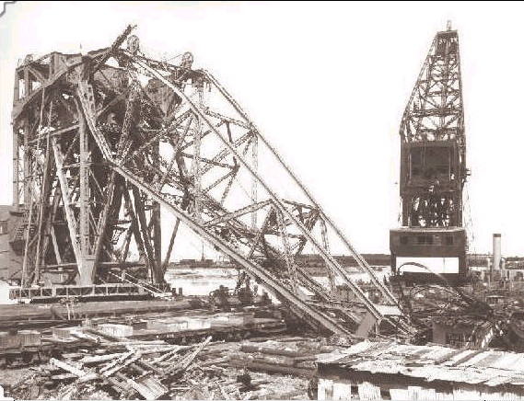
GRÚA AYAX EQUIPO PARA LA CONSTRUCCIÓN DEL CANAL

Slide 88
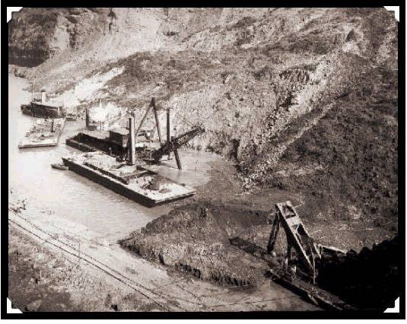
DRAGAS EN EL CORTE CULEBRA

Slide 89
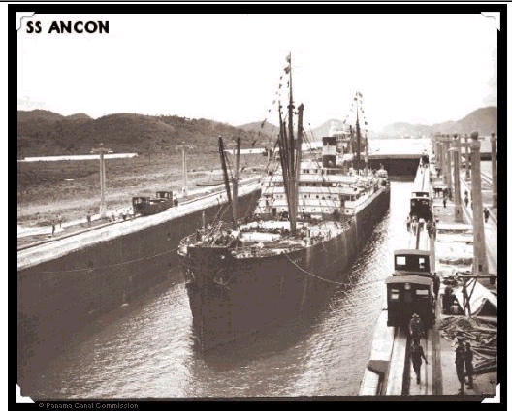
EL ANCON PRIMER BARCO QUE CRUZO EL CANAL EN 1914. LA NUEVA ESTRUCTURA MODIFICO LA NATURALEZA EL AMBIENTE Y LA VIDA DE ESTE PAIS Y EL MUNDO YA QUE ACORTO DISTANCIAS PARA EL TRASLADO DE MERCANCÍAS Y PASAJEROS.

Slide 90
RELACION DOSIS / RESPUESTA EN LOS
EFECTOS DE LOS RIESGOS DE TRABAJO
PATOLOGIA ESPECIFICA DEL TRABAJO | DOSIS AGRESIVA INTENSIDAD | TIEMPO DE EXPOSICION | EFECTOS
ACCIDENTES DEL TRABAJO | MUY ALTA ALTO | MUY CORTA CORTO | SOBRE AGUDOS AGUDOS
ENFERMEDAD PROFESIONAL | BAJA MUY BAJA | LARGO MUY LARGO | SUB AGUDOS CRONICOS

Slide 91
SEMIOLOGIA CRONO-PATOLOGICA DE LOS
ACCIDENTES DE TRABAJO
DOSIS EFECTIVA | INTENSIDAD ALTA Y MUY ALTA EN CORTO Y MUY CORTO TIEMPO DE EXPOSICION
EFECTOS | SOBRE AGUDO Y AGUDO
SEMIOLOGIA | INICIO BRUSCO Y PRECISO PRESENTACION VIOLENTA E INESPERADA CAUSALIDAD CLARA Y EXTERNA GENERALEMENTE MULTICAUSAL

Slide 92
LA PATOLOGÍA DEL TRABAJADOR PUEDE SER:
I.PATOLOGÍA ESPECÍFICA: EN LA QUE EL FACTOR DE RIESGO DETERMINANTE ES CLARAMENTE IDENTIFICABLE EN SU RELACIÓN CAUSA-EFECTO, CON EL AMBIENTE DE TRABAJO.
a. Accidente de Trabajo.
b. Accidente de Trayecto.
c. Enfermedad Profesional.
II. PATOLOGÍA INESPECÍFICA:
a. Enfermedad Relacionada con el Trabajo. (ERT)
b. Enfermedad Agravada por el Trabajo.(ECAT)
III. ENFERMEDAD COMÚN (no esta relacionada con el trabajo).

Slide 93
LA PATOLOGÍA DEL TRABAJO:
EL ACCIDENTE DE TRABAJO, EL ACCIDENTE DE TRAYECTO. LA ENFERMEDAD PROFESIONAL. LA ENFERMEDAD RELACIONADA CON EL TRABAJO. (ERT) LA ENFERMEDAD AGRAVADA POR EL TRABAJO. (ECAT). LOS INCIDENTES. LOS ERRRORES. LAS AVERÍAS. IDENTIFICAN LOS RIESGOS EN EL TRABAJO “ALGO ANDA MAL”

Slide 94
ENFERMEDAD PROFESIONAL (1)
ALTERACIÓN ANATOMOPATOLÓGICA FÍSICA, O MENTAL MANIFESTADA POR EVOLUCIÓN SÚBITA O LENTA ESPECÍFICAMENTE DEBIDA A UNA ACCIÓN UBICADA EN RELACION CON EL TRABAJO. YA SEA COMO CONSECUENCIA DEL PROCESO DE TRABAJO O A LAS CONDICIONES EN QUE ESTE SE EJECUTA.

Slide 95
ENFERMEDAD PROFESIONAL (2)
EL FACTOR DE RIESGO LABORAL, ACTÚA POR SI SOLO SEGÚN LA INTENSIDAD DE EXPOSICIÓN Y DURACIÓN DE LA MISMA, DANDO INICIO A LA ENFERMEDAD.

Slide 96
LOS FACTORES QUE DETERMINAN UNA ENFERMEDAD PROFESIONAL SON (1):
LA CONCENTRACIÓN DEL AGENTE CONTAMINANTE EN EL AMBIENTE DE TRABAJO. EXISTEN VALORES MÁXIMOS TOLERADOS PARA MUCHOS FACTORES DE RIESGO FÍSICO Y QUÍMICO PRESENTES EN EL MEDIO AMBIENTE DE TRABAJO, POR DEBAJO DE LOS CUALES EN CONDICIONES DE NORMALIDAD NO SUELEN PRODUCIR DAÑOS A LA SALUD DEL TRABAJADOR.

Slide 97
LOS FACTORES QUE DETERMINAN UNA ENFERMEDAD PROFESIONAL SON (3):
LAS CONDICIONES DE VIDA Y LAS CARACTERÍSTICAS PSICOSOMÁTICAS PERSONALES DE CADA INDIVIDUO.
NO EXISTEN ENFERMEDADES EXISTEN ENFERMOS.
LA PRESENCIA DE VARIOS AGENTES CONTAMINANTES AL MISMO TIEMPO.

Slide 98
LOS FACTORES QUE DETERMINAN UNA ENFERMEDAD PROFESIONAL SON: (2):
EL TIEMPO DE EXPOSICIÓN.
HABITUALMENTE ESTÁ RELACIONADO CON UNA JORNADA LABORAL NORMAL DE OCHO (8) HORAS DIARIAS O MENOS SI ESTÁ INDICADO, CUARENTA (40) HORAS SEMANALES O MENOS SI ESTÁ INMDICADO Y CON UN PERÍODO DE VIDA MEDIA LABORAL ACTIVA.

Slide 99
LOS FACTORES QUE DETERMINAN UNA ENFERMEDAD PROFESIONAL SON (4):
LA RELATIVIDAD DE LA SALUD:
LA DEFINICIÓN LEGAL DE LA SALUD NO COINCIDE CON LA DEFINICIÓN TÉCNICA.
EL TRABAJO ES UN FENÓMENO EN CONSTANTE EVOLUCIÓN Y CAMBIO.

Slide 100
LOS FACTORES QUE DETERMINAN UNA ENFERMEDAD PROFESIONAL SON (4):
3. LOS MÉTODOS DE TRABAJO Y LOS PRODUCTOS UTILIZADOS SON CADA VEZ MÁS DIVERSOS.
4. LOS CONCEPTOS DE SALUD Y ENFERMEDAD IGUALMENTE SON DINÁMICOS.

Slide 101
ENFERMEDAD RELACIONADA CON EL TRABAJO: (1)
ENFERMEDAD HABITUALMENTE COMÚN EN LA CUAL EL MEDIO LABORAL Y EL DESEMPEÑO DEL TRABAJO ENTRE OTROS FACTORES CAUSALES INFLUYEN SIGNIFICATIVAMENTE EN SU DESENCADENAMIENTO Y DESARROLLO.

Slide 102
ENFERMEDAD RELACIONADA CON EL TRABAJO: (2)
CUENTAN SIGNIFICATIVAMENTE:
EN SU EVOLUCIÓN Y DESARROLLO
LAS CONDICIONES Y CARACTERÍSTICAS PERSONALES DEL PROPIO TRABAJADOR.
EL EFECTO NO APARECE EN TODOS SINO EN LOS ESPECIALMENTE PREDISPUESTOS.
LAS CIRCUNSTANCIAS DE LA EXPOSICIÓN EXTRALABORAL.

Slide 103
ENFERMEDAD RELACIONADA CON EL TRABAJO: (3)
CRTERIOS DIAGNÓSTICOS:
CRITERIO ETIOLÓGICO: LA ENFERMEDAD ES DE NATURALEZA COMÚN. EN LA MAYORÍA DE LOS CASOS, SE PRODUCE EN LA POBLACIÓN SIN RELACIÓN CON EL TRABAJO.

Slide 104
ENFERMEDAD RELACIONADA CON EL TRABAJO: (4)
CRTERIOS DIAGNÓSTICOS:
CRITERIO CLÍNICO N° 1: LA ENFERMEDAD SE INICIA EN EL PACIENTE LUEGO QUE ESTE INGRESO AL TRABAJO. DATOS DE LA HISTORIA CLÍNICA.

Slide 105
ENFERMEDAD RELACIONADA CON EL TRABAJO: (5)
CRTERIOS DIAGNÓSTICOS:
CRITERIO CLÍNICO N° 2: LA ENFERMEDAD SE ALIVIA DURANTE LAS INTERRUPCIONES DEL TRABAJO.(VACACIONES, FERIADOS, PAROS LABORALES, SEPARACIÓN DEL PUESTO DE TRABAJO) DATOS DE LA HISTORIA CLÍNICA Y NOTAS DE LA EVOLUCIÓN.

Slide 106
ENFERMEDAD RELACIONADA CON EL TRABAJO: (6)
•CRITERIO AMBIENTAL:
LOS FACTORES DE RIESGO IMPUTABLES AL DESENCADENAMIENTO DEL DAÑO, SE ENCUENTRAN EN EL AMBIENTE EN GENERAL. PERO TAMBIÉN HAN SIDO DEMOSTRADOS EN FORMA MARCADA EN LA ACTIVIDAD LABORAL DESEMPEÑADA.

Slide 107
ENFERMEDAD RELACIONADA CON EL TRABAJO: (7)
CRITERIO EPIDEMIOLÓGÍCO:
LA ENFERMEDAD TIENE UNA PREVALENCIA EN LOS COMPAÑEROS DE TRABAJO, SUPERIOR A LA PREVALENCIA DE LA MISMA ENFERMEDAD CONOCIDA EN LA POBLACIÓN GENERAL.

Slide 108
CRITERIOS DIFERENCIALES DE LA (ERT) Y LA (ECAT). (1)
·EN LAS (ERT) ENFERMEDADES RELACIONADAS CON EL TRABAJO:
LOS FACTORES DE RIESGOS LABORALES SE ASOCIAN A OTROS E INCIDEN SOBRE LA ETIOPATOGENIA; ES DECIR DETERMINAN CAUSALMENTE EL INICIO Y ARRANQUE DE LA ENFERMEDAD.

Slide 109
CRITERIOS DIFERENCIALES DE LA (ERT) Y LA (ECAT). (2)
·EN LAS (ECAT) ENFERMEDADES COMÚNES AGRAVADAS POR EL TRABAJO:
·LOS FACTORES DE RIESGO LABORALES ENCONTRADOS NO INCIDEN EN EL ARRANQUE DE LA ENFERMEDAD, PERO SI EN SU EVOLUCIÓN Y FORMAS CLÍNICAS.

Slide 110
EL DIAGNÓSTICO O DETECCIÓN PRECOZ
“ES EL DESCUBRIMIENTO DE LAS ALTERACIONES EN LOS MECANISMOS HOMEOSTÁTICOS Y COMPENSADORES.
CUANDO LAS VARIACIONES BIOQUÍMICAS, MORFOLÓGICAS Y FUNCIONALES SON TODAVÍA REVERSIBLES.”
COMITÉ DE EXPERTOS OMS 1973.

Slide 111
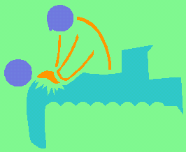
EL DIAGNÓSTICO O DETECCIÓN TEMPRANA
ES LA IDENTIFICACIÓN FÍSICO-CLÍNICA DE UNA ENFERMEDAD BASANDOSE EN LOS SÍGNOS Y SÍNTOMAS DE LA MISMA. UTILIZANDO LA INSPECCIÓN, LA PALPACIÓN, LA PERCUSIÓN LA AUSCULTACIÓN Y LOS MEDIOS DIAGNÓSTICOS.
PUEDE SER;
TOPOGRÁFICA. C. DIFERENCIAL.
POR EXCLUSIÓN. D. EX - JUVANTIBUS.

Slide 112
EL EXÁMEN PRE-OCUPACIONAL
SEGÚN EL PERFILOGRAMA ESTABLECIDO POR LA PARTE TÉCNICA Y LA PARTE PSICOSOCIOLABORAL ES LA EVALUACIÓN Y MEDICIÓN DE LA CAPACIDAD FÍSICA Y MENTAL (APTITUD) FRENTE A LAS EXIGENCIAS DEL PUESTO.

Slide 113
ACCIDENTE DE TRABAJO: SUCESO ANORMAL, NO QUERIDO NI DESEADO QUE SE PRESENTA DE FORMA INESPERADA BRUSCA Y VIOLENTA, INPREDECIBLE EN SU EVOLUCIÓN UNA VEZ SE HAYA INICIADO, NORMALMENTE EVITABLE, QUE INTERRUMPE LA CONTINUIDAD DEL TRABAJO Y PUEDE CAUSAR LESIONES A LAS PERSONAS. PUEDE DEFINIRSE DESDE VARIOS PUNTOS DE VISTA
1. SOCIO- HISTÓRICO.
2. JURÍDICO.
3. EPIDEMIOLÓGICO.
4. MÉDICO BIOLOGISTA.
5. TÉCNICO.

Slide 114
INCIDENTE DE TRABAJO:
SUCESO ANORMAL, NO QUERIDO NI DESEADO QUE SE PRESENTA DE FORMA INESPERADA BRUSCA Y VIOLENTA, INPREDECIBLE EN SU EVOLUCIÓN UNA VEZ SE HAYA INICIADO, NORMALMENTE EVITABLE, QUE INTERRUMPE LA CONTINUIDAD DEL TRABAJO Y PUEDE CAUSAR DAÑO A LA MATERIA PRIMA, AL PRODUCTO TERMINADO, A LAS ESTRUCTURAS DE LA EMPRESA, ETC. NO ASI A LAS PERSONAS.

Slide 115
CRITERIOS MEDICO LEGALES
DE LA AGRAVACION DE UN ESTADO PATOLOGICO POR UN RIESGO LABORAL
1. EXISTE AGRAVACION SI HAY:
IMPUTABILIDAD PARCIAL
ACELERACION DEL ESTADO PATOLOGICO EXISTENTE CON MANIFESTACION DE NUEVOS SINTOMAS Y SIGNOS
REACTIVACION DE UN PROCESO LATENTE O INACTIVO
AGUDIZACION DEL COMPEJO SINTOMATICO-SIGNOLOGICO (ENFERMEDAD EN EVOLUCION)

Slide 116
CRITERIOS MEDICO LEGALES
DE LA AGRAVACION DE UN ESTADO PATOLOGICO PREVIO
POR UN RIESGO LABORAL
IMPUTABILIDAD TOTAL
PROCESO LATENTE QUE NO HABRIA EVOLUCIONADO HACIA UNA LESION SIN LA INTERVENCION DEL RIESGO LABORAL
2. NO HAY AGRAVACION CUANDO: (SIN IMPUTABILIDAD)
EL ESTADO PATOLOGICO PREVIO ESTA EN FASE DE EVOLUCION AVANZADA.
EL ESTADO PATOLOGICO PREVIO SE MANIFIESTA CON SINTOMAS Y SIGNOS QUE CORRESPONDEN A SU EVOLUCION NATURAL

Slide 117
SALDOS NEGATIVOS INDIVIDUALES DEL TRABAJO
A. TRANSFORMACIONES BIOLOGICAS.
1. INMEDIATAS Y DIRECTAS.
INTOXICACIONES Y ENFERMEDADES AGUDAS Y CRÓNICAS.
2. MEDIATAS E INDIRECTAS.
CÁNCER. ESTERILIDAD.
MUTAGENESIS. MALFORMACIONES CONGÉNITAS.

Slide 118
SALDOS NEGATIVOS INDIVIDUALES DEL TRABAJO
B. TRANSFORMACIONES PSIQUICAS.
1. INMEDIATAS Y DIRECTAS.
FATIGA. DISTRES. STRESS. FATIGA CRÓNICA
2. MEDIATAS E INDIRECTAS.
SOCIOPATIAS.

Slide 119
BIOSEGURIDAD
TERMINO EMPLEADO PARA REUNIR Y DEFINIR NORMAS PARA SU EJECUCIÓN Y CUMPLIMIENTO RELACIONADAS CON EL COMPORTAMIENTO PREVENTIVO DE TODO PERSONAL TRABAJADOR O PACIENTE DE UN CENTRO DE ATENCIÓN A LA SALUD O CUALQUIER OTRO TIPO DE TRABAJADOR QUE POR ACCIONES INHERENTES A SU LABOR SE ENCUENTRA EXPUESTO AL MANEJO DE SUSTANCIAS FLUIDOS O DESECHOS, ASÍ COMO A RIESGOS ESPECÍFICOS DE ORIGEN QUÍMICO, BIOLÓGICO, FÍSICO) RADIACIONES IONIZANTES Y NO IONIZANTES), RUIDO, VIBRACIONES, DEFECTOS DE VENTILACIÓN, CITOTÓXICOS.

Slide 120
LAS MEDIDAS PREVENTIVAS EN MEDICINA OCUPACIONAL
FACTORES DE RIESGO (DE LA SEGURIDAD. FÍSICOS. QUÍMICOS. BIOLÓGICOS. ERGONÓMICOS. PSICOSOCIALES.)
(POSIBILIDAD DE SUFRIR DAÑOS O
RIESGOS MOLESTIAS)
PELIGROS
DAÑOS (HERIDA, DOLOR, MENOSCABO, ETC.)
ALTO
INCIDENTES, ACCIDENTES, ENFERMEDADES LABORALES, RELACIONADAS Y/O AGRAVADAS POR EL TRABAJO.
LESIONES. INCAPACIDAD. SECUELAS. INVALIDEZ. MUERTE
“CURACIÓN. INDEMNIZACIÓN. REHABILITACIÓN. FUNERAL.”

Slide 121
FACTOR DE RIESGO
FENÓMENO DE NATURALEZA FÍSICA, QUÍMICA, ÓRGÁNICA, PSICOSOCIAL, ERGONÓMICA, MECÁNICA, PRESENTE O AUSENTE RELACIONADO O CAUSAL DEL INCREMENTO DE LA PROBABILIDAD (RIESGO) O VULNERABILIDAD DE DESARROLLO DE UN EVENTO MORBIDO.

Slide 122
MEDIDAS PREVENTIVAS EN MEDICINA OCUPACIONAL
DEL EQUIPO DE SALUD OCUPACIONAL
SOBRE EL AGENTE
SOBRE EL HOMBRE
SOBRE EL AMBIENTE
SOBRE EL PROCESO DE TRABAJO

Slide 123
MEDIDAS PREVENTIVAS EN MEDICINA OCUPACIONAL
CONTROL DEL F.DE R. RIESGO Y PELIGROS
SOBRE EL HOMBRE. | 1. EXAMEN PRE-OCUPACIONAL. 2. EXAMEN PERÍODICO. 3. PROTECCIÓN PERSONAL 4. PROMOCIÓN Y EDUCACIÓN DE LAS CYMAT.
2. SOBRE EL AGENTE. | 1. ELIMINACIÓN DEL AGENTE. 2. MODIFICACIÓN DEL AGENTE. 3. AISLAMIENTO DEL AGENTE. 4. ABATIR CONCENTRACIONES DEL AGENTE.
3.SOBRE EL AMBIENTE. 4. SOBRE EL PROCESO DE TRABAJO. | 1. MODIFICAR EL PROCESO DE EXPOSICIÓN. 2. MODIFICAR EL PROCESO DE LA OPERACIÓN. 3. DISMINUIR EL TIEMPO DE FRECUENCIA DE LA EXPOSICIÓN. 4. VIGILANCIA Y CONTROL DE LOS F. De R. RIESGOS Y PELIGROS INMERSOS EN LOS PROCESOS DE TRABAJO. 5. MEJORA DE LAS CYMAT. 6.ERGONOMÍA DEL PUESTO Y DE LOS MEDIOS DE TRABAJO. 7.TRABAJO DECENTE DE SITIO Y ENTORNO SEGURO.

Slide 124
MEDIDAS PREVENTIVAS EN SALUD Y SEGURIDAD OCUPACIONAL
CONTROL DEL F.DE R. RIESGO Y PELIGROS
SOBRE EL HOMBRE. | 1. EXAMEN PRE-OCUPACIONAL. 2. EXAMEN PERÍODICO. 3. PROTECCIÓN PERSONAL 4. PROMOCIÓN Y EDUCACIÓN DE LAS CYMAT.

Slide 125
MEDIDAS PREVENTIVAS EN SALUD Y SEGURIDAD OCUPACIONAL
CONTROL DEL F.DE R. RIESGO Y PELIGROS
SOBRE EL HOMBRE. | EXAMEN PRE-OCUPACIONAL.: EVALUAR LA CAPACIDAD FISICA Y MENTAL DEL TRABAJADOR FRENTE A LAS EXGIGENCIAS DEL PUESTO DE TRABAJO.

Slide 126
MEDIDAS PREVENTIVAS EN SALUD Y SEGURIDAD OCUPACIONAL
CONTROL DEL F.DE R. RIESGO Y PELIGROS
SOBRE EL HOMBRE. | EXAMEN PRE-OCUPACIONAL: EXAMEN DE APTITUD PARA INGRESAR AL TRABAJO ESTE EXAMEN PERMITE SELECCIONAR AQUELLOS ASPIRANTES QUE TENGAN UN NIVEL DE APTITUD ADECUADO A LA TAREA REQUERIDA.

Slide 127
MEDIDAS PREVENTIVAS EN SALUD Y SEGURIDAD OCUPACIONAL
CONTROL DEL F.DE R. RIESGO Y PELIGROS
SOBRE EL HOMBRE | EXAMEN PRE-OCUPACIONAL: INCLUYE LA HISTORIA CLINICA : ANTECEDENTES PATOLOGICOS PERSONALES Y FAMILIARES. ANTECEDENTES LABORALES. ESTADO ACTUAL. EXAMEN FÍSICO, BUCODENTAL, AUDITIVO Y VISUAL.

Slide 128
MEDIDAS PREVENTIVAS EN SALUD Y SEGURIDAD OCUPACIONAL
CONTROL DEL F.DE R. RIESGO Y PELIGROS
SOBRE EL HOMBRE. | EXAMEN PRE-OCUPACIONAL: COMPRENDE: EXAMEN CLÍNICO. RADIOGRAFÍA P.A. DE TÓRAX. ELECTROCARDIOGRAMA. V.D.R.L, URINALISIS CON SEDIMENTO URINARIO.

Slide 129
MEDIDAS PREVENTIVAS EN SALUD Y SEGURIDAD OCUPACIONAL
CONTROL DEL F.DE R. RIESGO Y PELIGROS
SOBRE EL HOMBRE. | EXAMEN PRE-OCUPACIONAL: COMPRENDE: HEMOGRAMA: GLÓBULOS ROJOS - GLÓBULOS BLANCOS - FÓRMULA LEUCOCITARIA -HEMOGLOBINA HEMATOCRITO. ERITROSEDIMENTACIÓN

Slide 130
MEDIDAS PREVENTIVAS EN SALUD Y SEGURIDAD OCUPACIONAL
CONTROL DEL F.DE R. RIESGO Y PELIGROS
SOBRE EL HOMBRE. | EXAMEN PRE-OCUPACIONAL: COMPRENDE: GLICEMIA NITROGENO DE UREA. CREATININA. COLESTEROL. HDL, LDL, VDL. TRIGLICERIDOS. AC. URICO. ALAT, ASAT. GRUPO Y FACTOR RH

Slide 131
MEDIDAS PREVENTIVAS EN SALUD Y SEGURIDAD OCUPACIONAL
CONTROL DEL F.DE R. RIESGO Y PELIGROS
SOBRE EL HOMBRE | EXAMEN PRE-OCUPACIONAL: COMPRENDE: RX. DE: COLUMNA CERVICAL, DORSAL Y/O LUMBAR. 1. CALCIO Y FÓSFORO SÉRICO. 2. FOSFATASA ALCALINA. 3. FOSFATASA ÁCIDA EN HOMBRES > 40 AÑOS POR SOSPECHA DE TUMOR PROSTATICO. AUDIOMETRÍAS TEST PSICOTÉCNICO ESPIROMETRÍA. OTROS.

Slide 132
MEDIDAS PREVENTIVAS EN SALUD Y SEGURIDAD OCUPACIONAL
CONTROL DEL F.DE R. RIESGO Y PELIGROS
SOBRE EL HOMBRE. | EXAMEN PRE-OCUPACIONAL: COMPRENDE: OPCIONALES: MACHADO-GUERREIRO (PARA DETECTAR CHAGAS) PRUEBA DE HUDDLESSON PARA BRUCELOSIS. TEST DE EMBARAZO (ORTHO) TEST DE DROGAS HIV.

Slide 133
MEDIDAS PREVENTIVAS EN SALUD Y SEGURIDAD OCUPACIONAL
CONTROL DEL F.DE R. RIESGO Y PELIGROS
SOBRE EL HOMBRE. | 2. EXAMEN PERÍODICO. TIENEN COMO PROPÓSITO, LA DETECCIÓN Y TRATAMIENTO TEMPRANO DE ALGUNA ENFERMEDAD OCUPACIONAL, O RELACIONADAS O AGRAVADAS POR EL TRABAJO, (EJEMOPLO LA HIPERTENSIÓN, DIABETES)

Slide 134
MEDIDAS PREVENTIVAS EN SALUD Y SEGURIDAD OCUPACIONAL
CONTROL DEL F.DE R. RIESGO Y PELIGROS
2. EXAMEN PERÍODICO. SOBRE EL HOMRE: SCRENING:
LLAMADO PRUEBA DE TAMIZAJE. PRUEBA CON ALTA SENSIBILIDAD (POSIBILIDAD DE DETECTAR LOS VERDADEROS POSITIVOS) PERO NO TAN ESPECÍFICA (CAPACIDAD DE DETECTAR LOS VERDADEROS NEGATIVOS) POR TANTO, DETECTA PERSONAS EN RIESGO DE ENFERMEDAR, PERO NO HACE EL DIAGNÓSTICO. COMO LA ESPECIFICIDAD NO ES ALTA, PUEDE HABER PERSONAS SIN LA ENFERMEDAD QUE APAREZCAN COMO POSITIVAS.

Slide 135
SCRENING
ESPIROMETRIA.
AUDIOMETRIA.
CONTROL VISION.
TEST PSICOLOGICO. (ESTRES).
MAMOGRAFÍA.
PRUEBAS PROSTÁTICAS,
PRUEBA DE PAPANICOLAU.
OTROS.

Slide 136
NACIMIENTO DE LA MEDICINA OCUPACIONAL.
31 DE MARZO DE 1970 SE CENTRALIZA LA COBERTURA DE RIESGOS PROFESIONALES EN LA CAJA DEL SEGURO SOCIAL CON EL DECRETO DE GABINETE Nº 68.
1977 SE CREA EN LA CAJA DEL SEGURO SOCIAL DE PANAMA, EL PROGRAMA DE SALUD OCUPÁCIONAL.

